Slide 1


Slide 2

Sustentabilidade Financeira da Paróquia:
“Dízimo: expressão de amor em uma partilha generosa”
Lema Bíblico: "Cada um dê conforme tiver decidido em seu coração, sem pesar nem constrangimento, pois Deus ama quem dá com alegria." (2Cor 9,7)

Slide 3
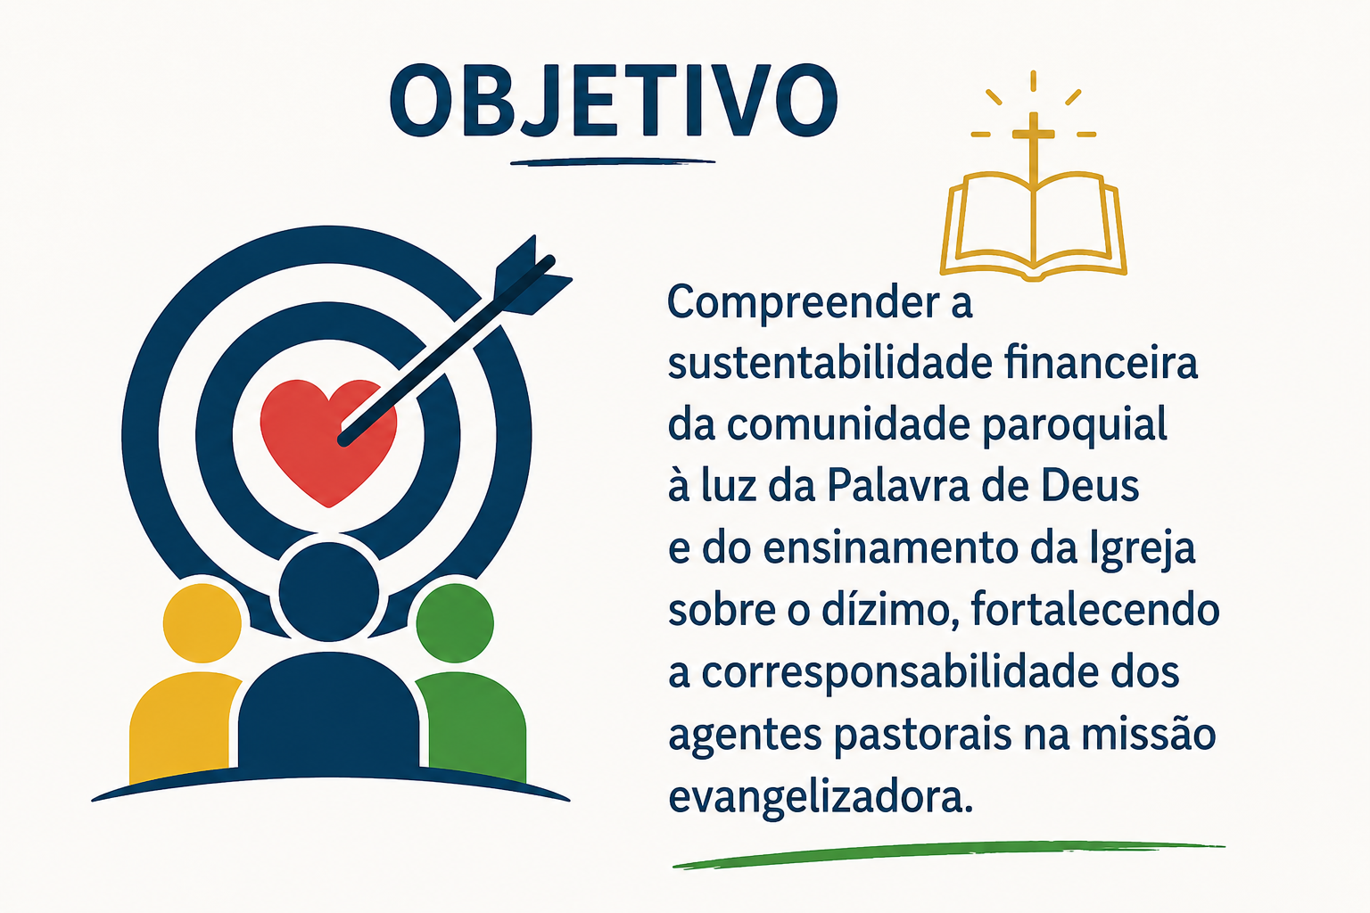

Slide 4
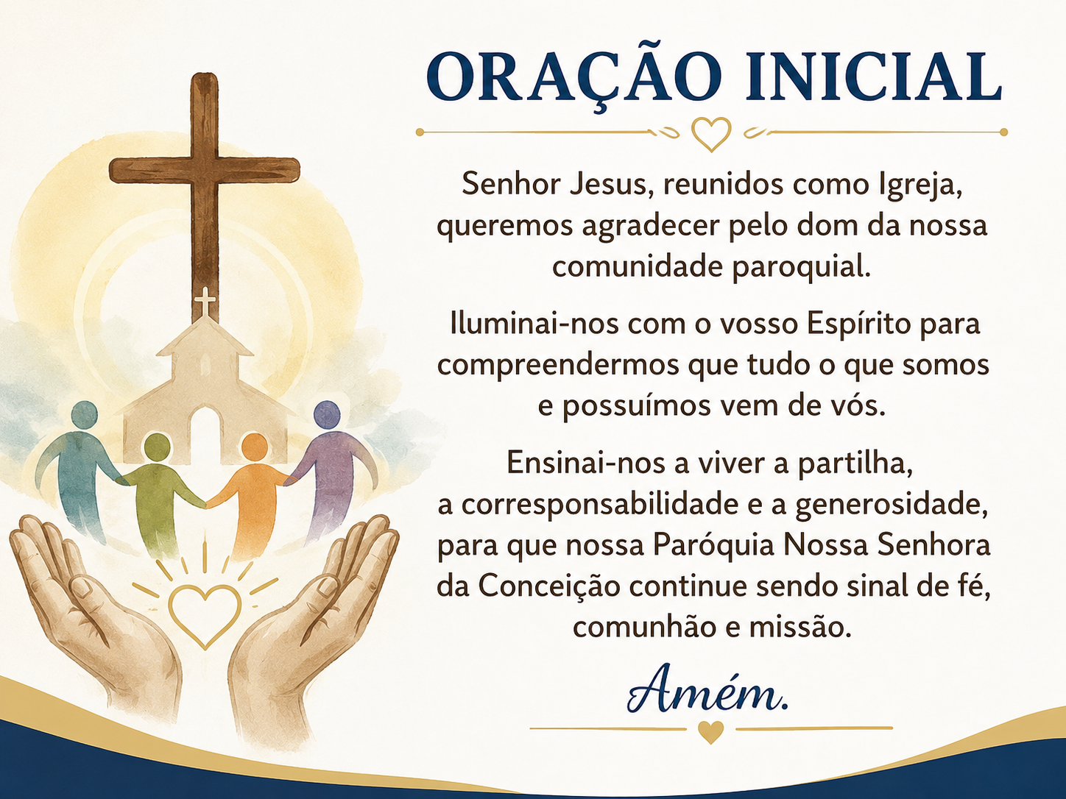

Slide 5

Sustentabilidade Financeira da Paróquia
Dízimo: expressão de amor em uma partilha generosa
Paróquia Nossa Senhora da Conceição
Pacajus – CE
"Não sustentamos apenas estruturas; sustentamos a evangelização, a caridade e a esperança."

Slide 6
O que é sustentabilidade financeira na Igreja?
Não é apenas arrecadar recursos.
É garantir condições para:
  Evangelizar;
  Celebrar;
  Formar discípulos missionários;
  Realizar ações sociais;
  Manter a estrutura pastoral.
A sustentabilidade nasce da comunhão e da corresponsabilidade.

Slide 7
A Comunidade dos Atos dos Apóstolos
At 4,32-35
  Um só coração e uma só alma;
  Ninguém considerava exclusivamente seu o que possuía;
  Tudo era colocado a serviço da comunidade;
  Ninguém passava necessidade.
  A partilha sustentava a missão.

Slide 8

At 4,36-37
  Reconhece a ação de Deus;
  Partilha seus bens;
  Sustenta a comunidade;
  Fortalece a missão.
Pergunta:
  Quem são os "Barnabés" da nossa paróquia?

Slide 9
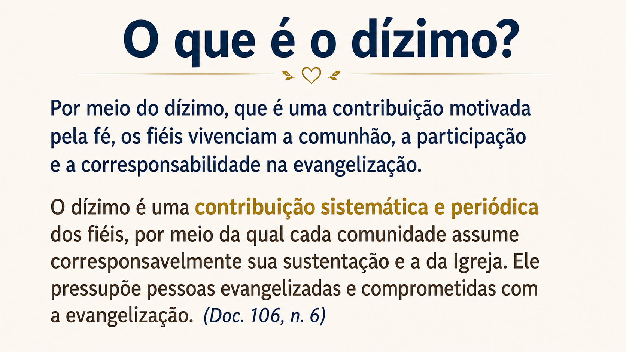

Slide 10
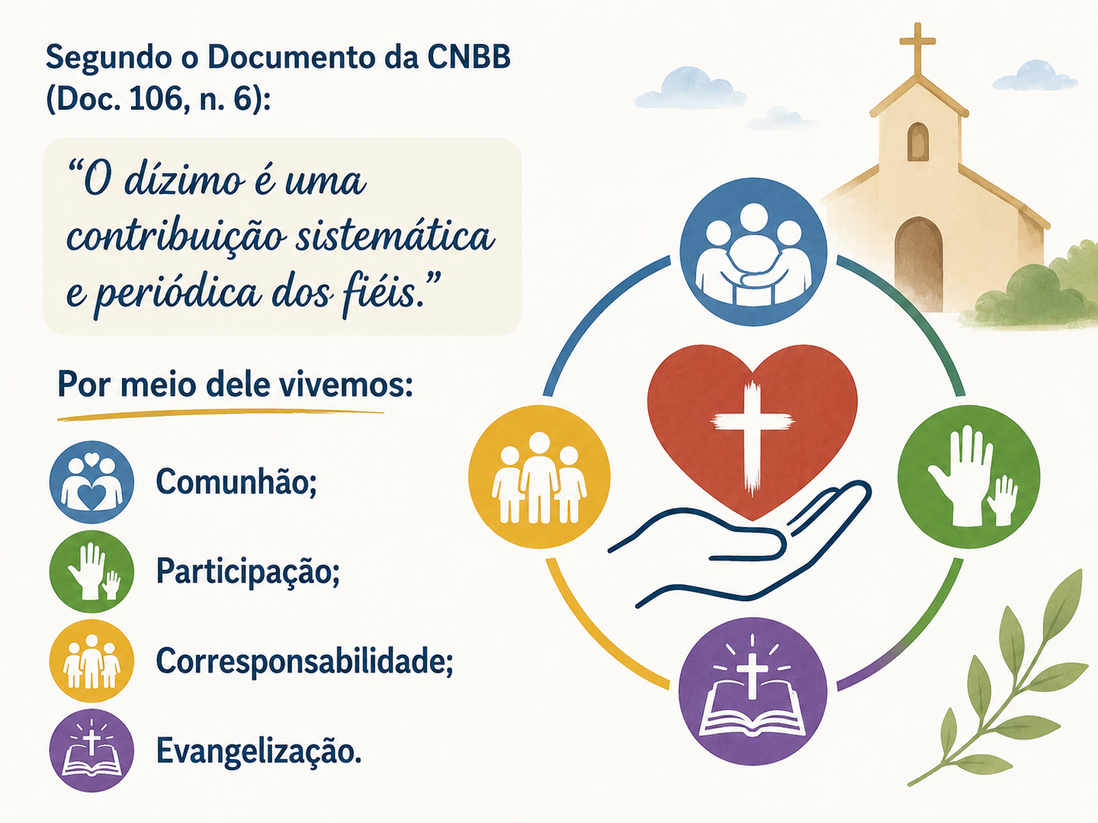

Slide 11
Dízimo: expressão de fé
O dízimo nasce:
  Da experiência de Deus;
  Da gratidão;
  Da confiança na Providência;
  Do amor à Igreja.
  Jo 3,16
  2Cor 9,7
  Rm 8,32
O dizimista contribui porque ama.

Slide 12
As quatro dimensões do Dízimo
Religiosa
Expressa gratidão a Deus.
Eclesial
Sustenta a missão da Igreja.
Missionária
Ajuda a evangelizar.
Caritativa
Auxilia os mais necessitados.

Slide 13

A evangelização é uma responsabilidade comum.
O dízimo sustenta:
  Catequese;
  Liturgia;
  Juventude;
  Pastoral Familiar;
  Vicentinos;
  Comunicação;
  Formação;
  Ação Missionária;
  Estruturas da Paróquia.
Todos recebem. Todos colaboram.

Slide 14
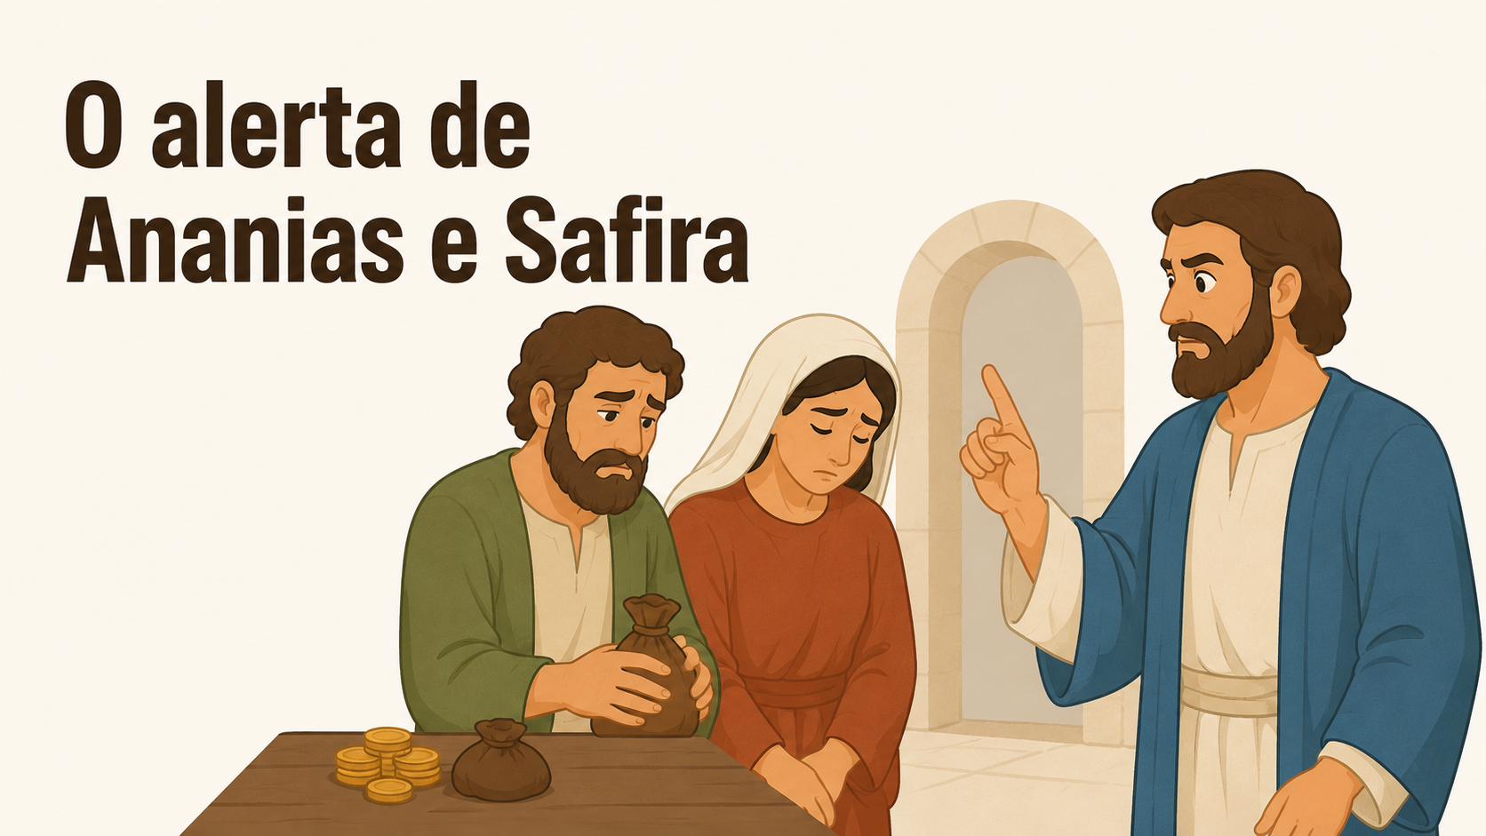
At 5,1-11: A lição do texto
Transparência;
Honestidade;
Verdade;
Coerência.
A confiança é patrimônio da comunidade.

Slide 15
Nosso compromisso
Perguntas finais:
  Como fortalecer a cultura do dízimo?
  Como falar do dízimo como evangelização?
  Como cada pastoral pode ajudar?
  Como crescer na corresponsabilidade?
“A sustentabilidade da paróquia nasce da fé, cresce na partilha e fortalece a missão.”

